Slide 1
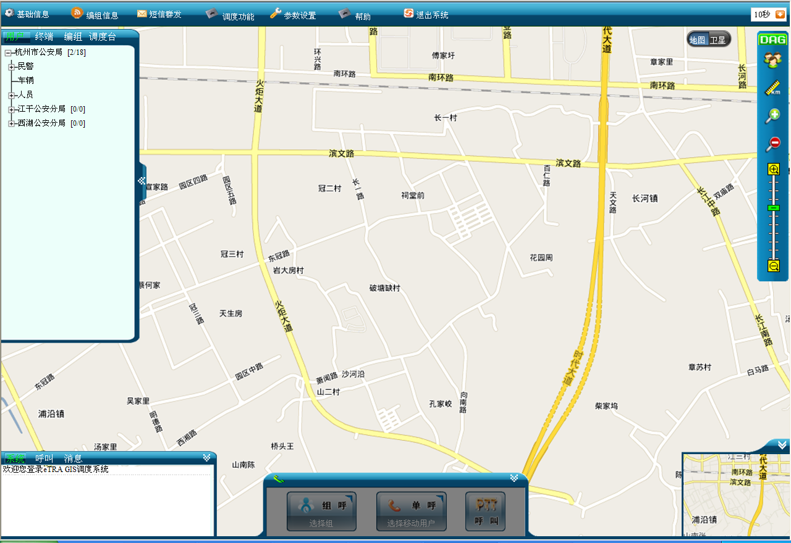
操作菜单栏
地图切换按钮
导航树
地图主界面
地图操作工具栏
日志
鹰眼
呼叫工具栏

Slide 2


